Slide 3
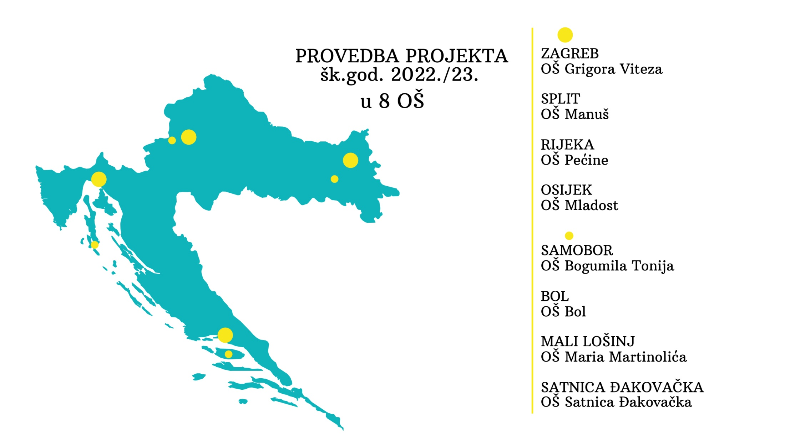

Slide 8
Slikovnica na brajici i uvećanom crnom tisku, uz reljefno izdignute i teksturirane ilustracije kontrastnih boja.

Slide 11
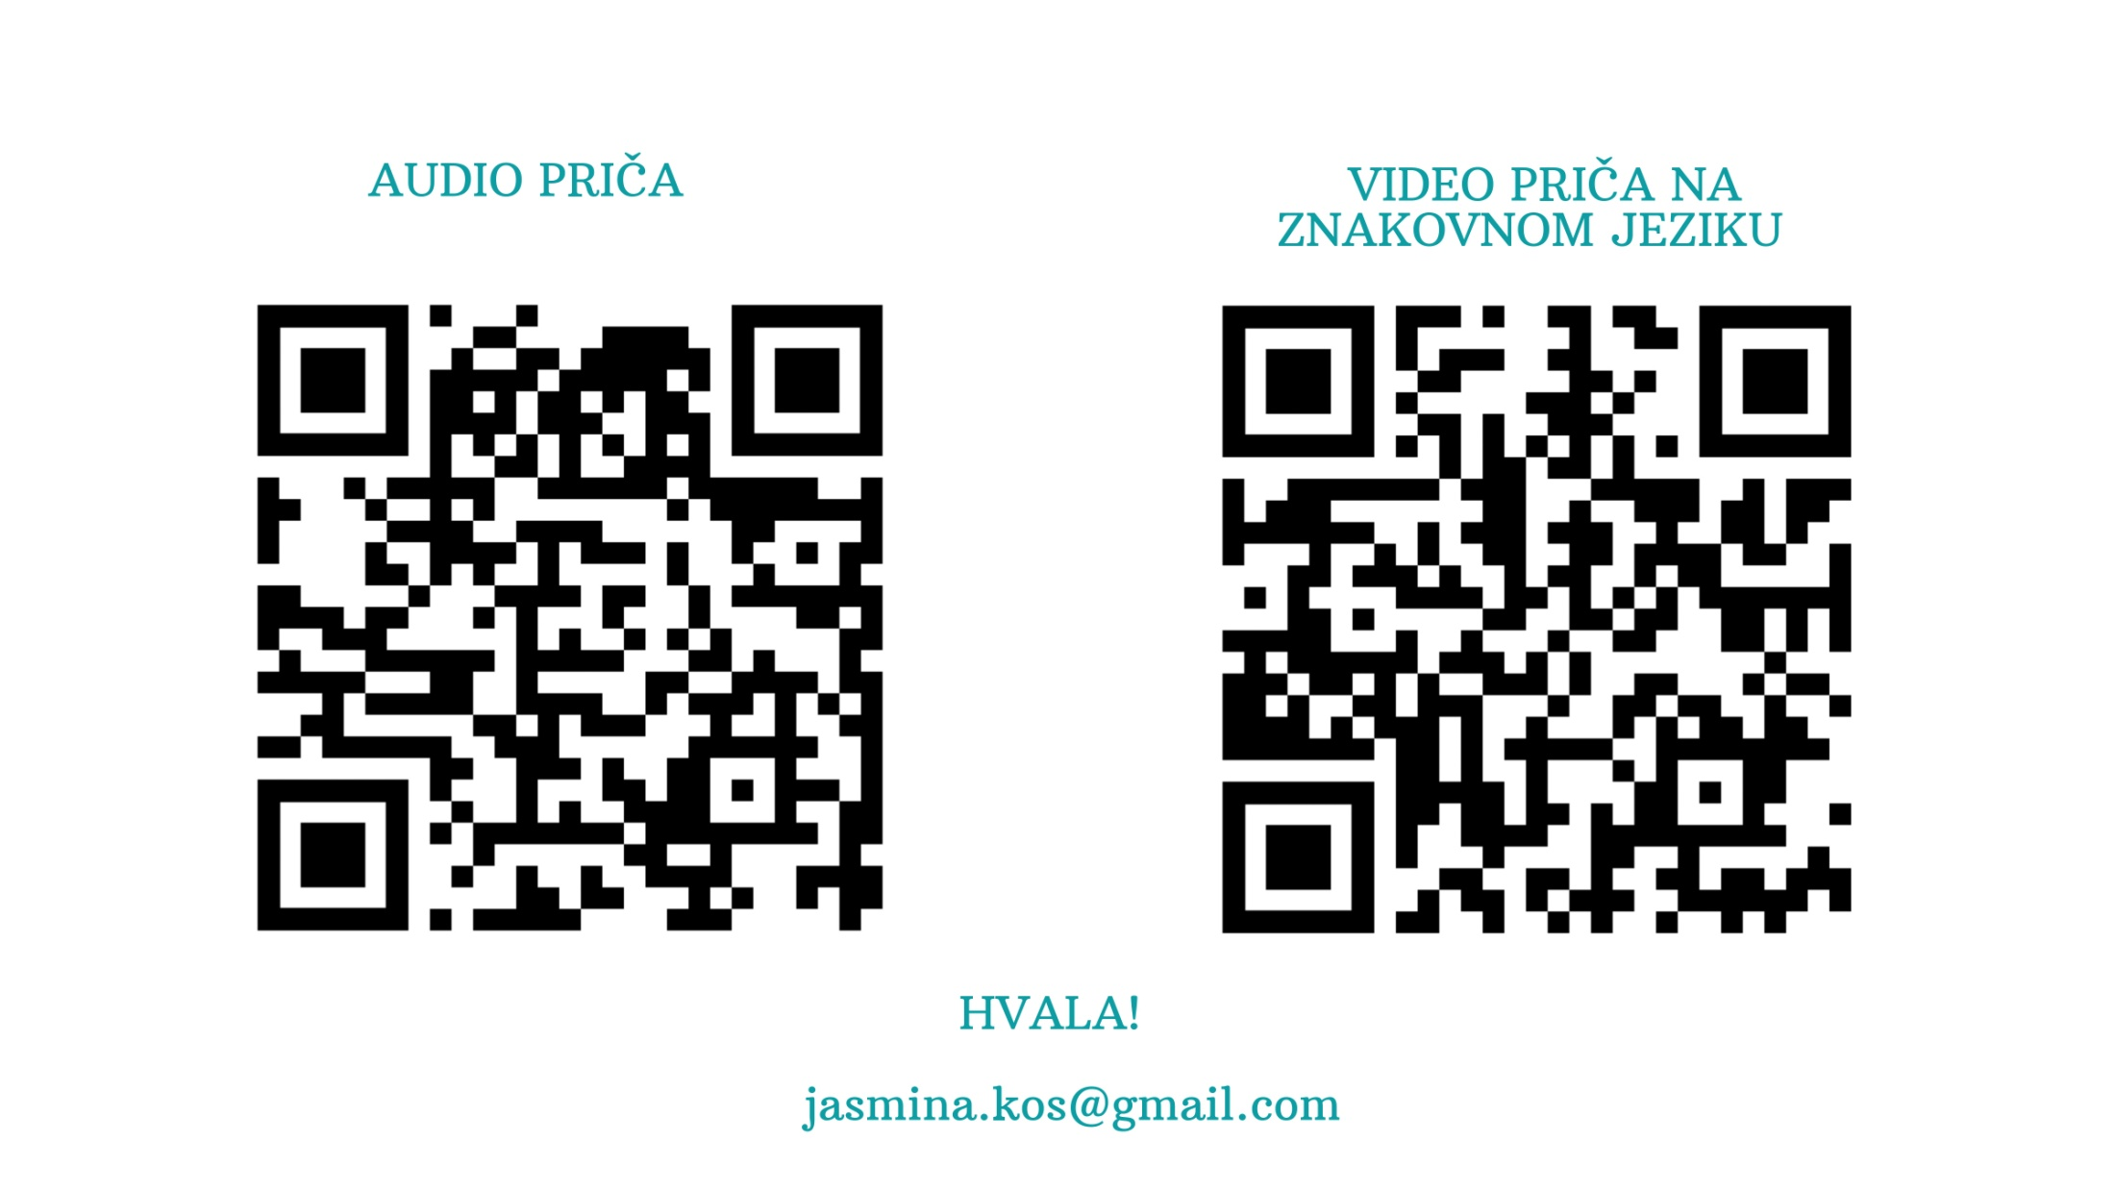

Slide 17
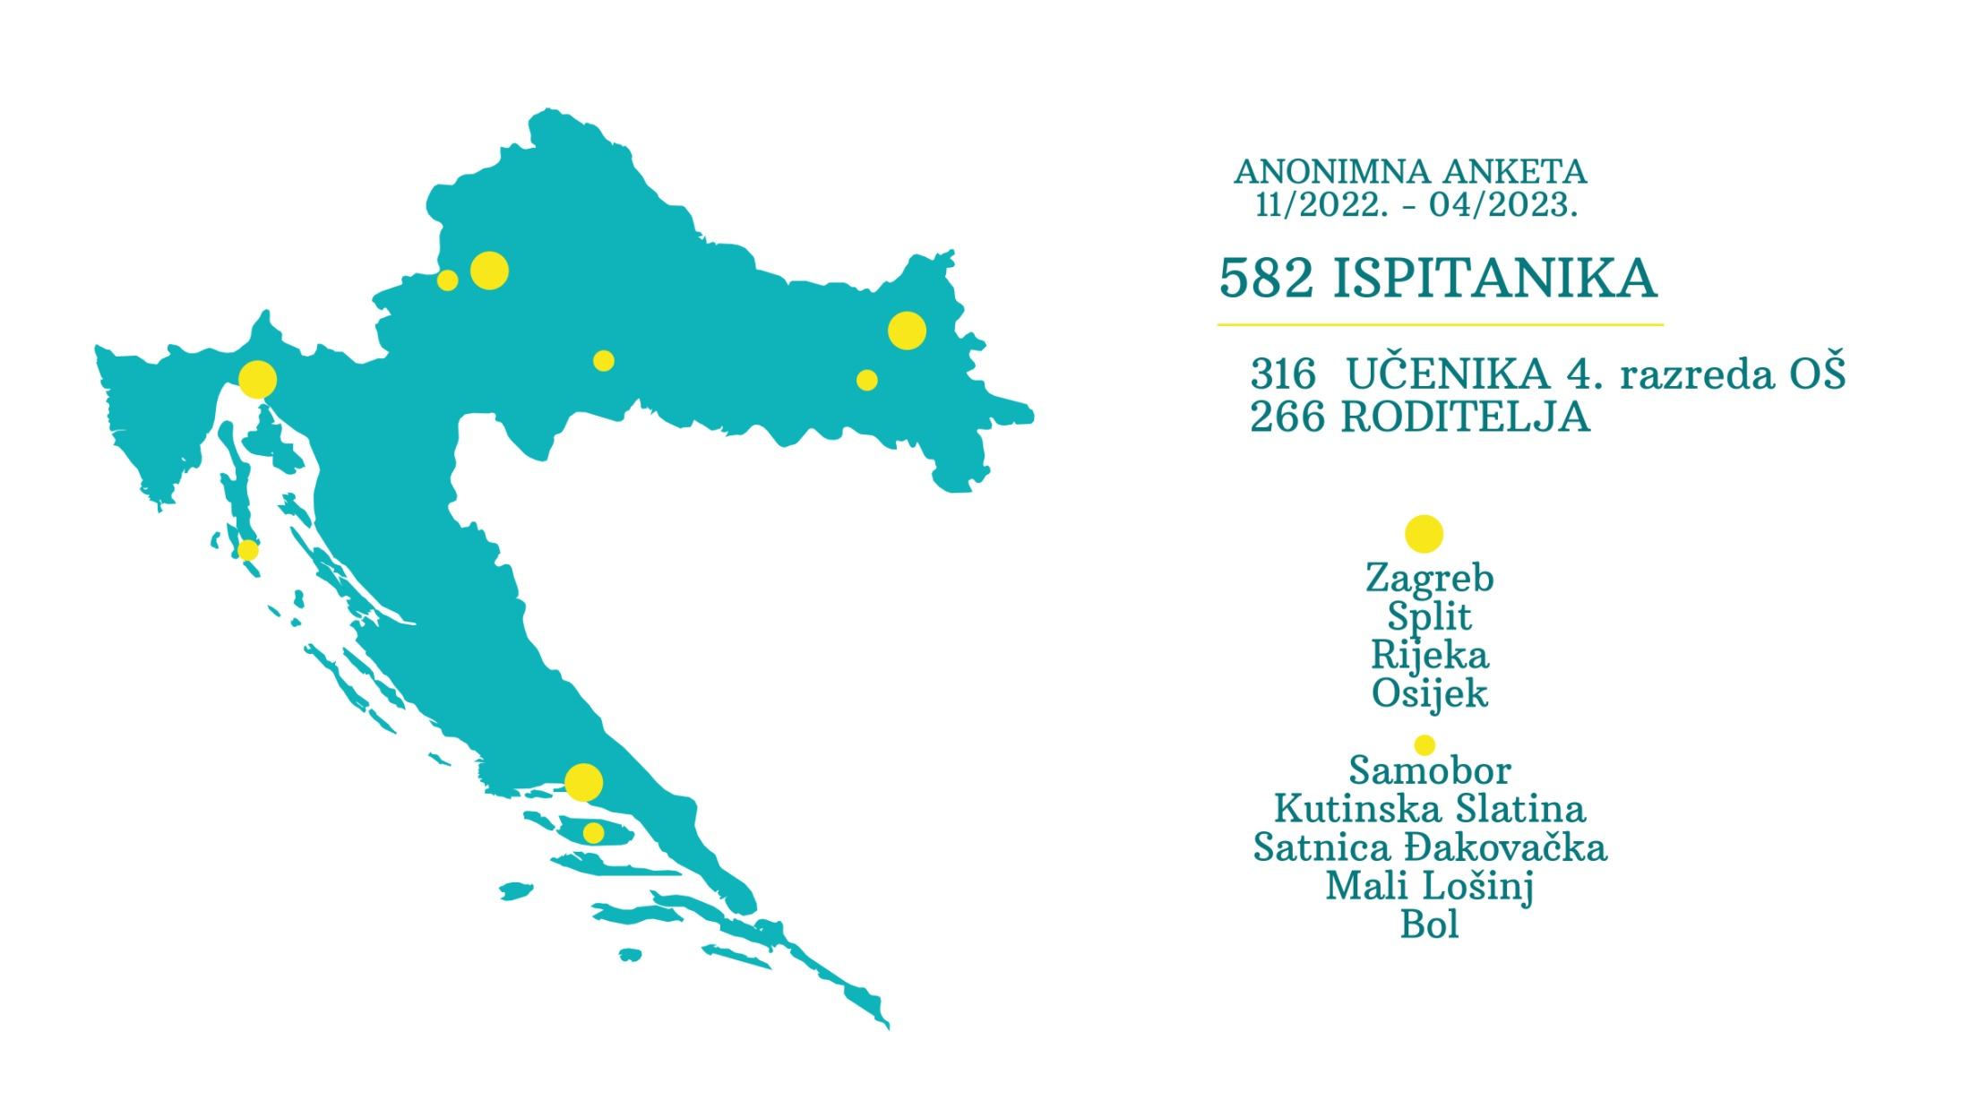
Istraživanje o stavovima i znanju učenika 4. razred OŠ i njihovih roditelja o djeci s teškoćama u razvoju i osobama s invaliditetom.
Proveo: Kreativni oslonac

Slide 23
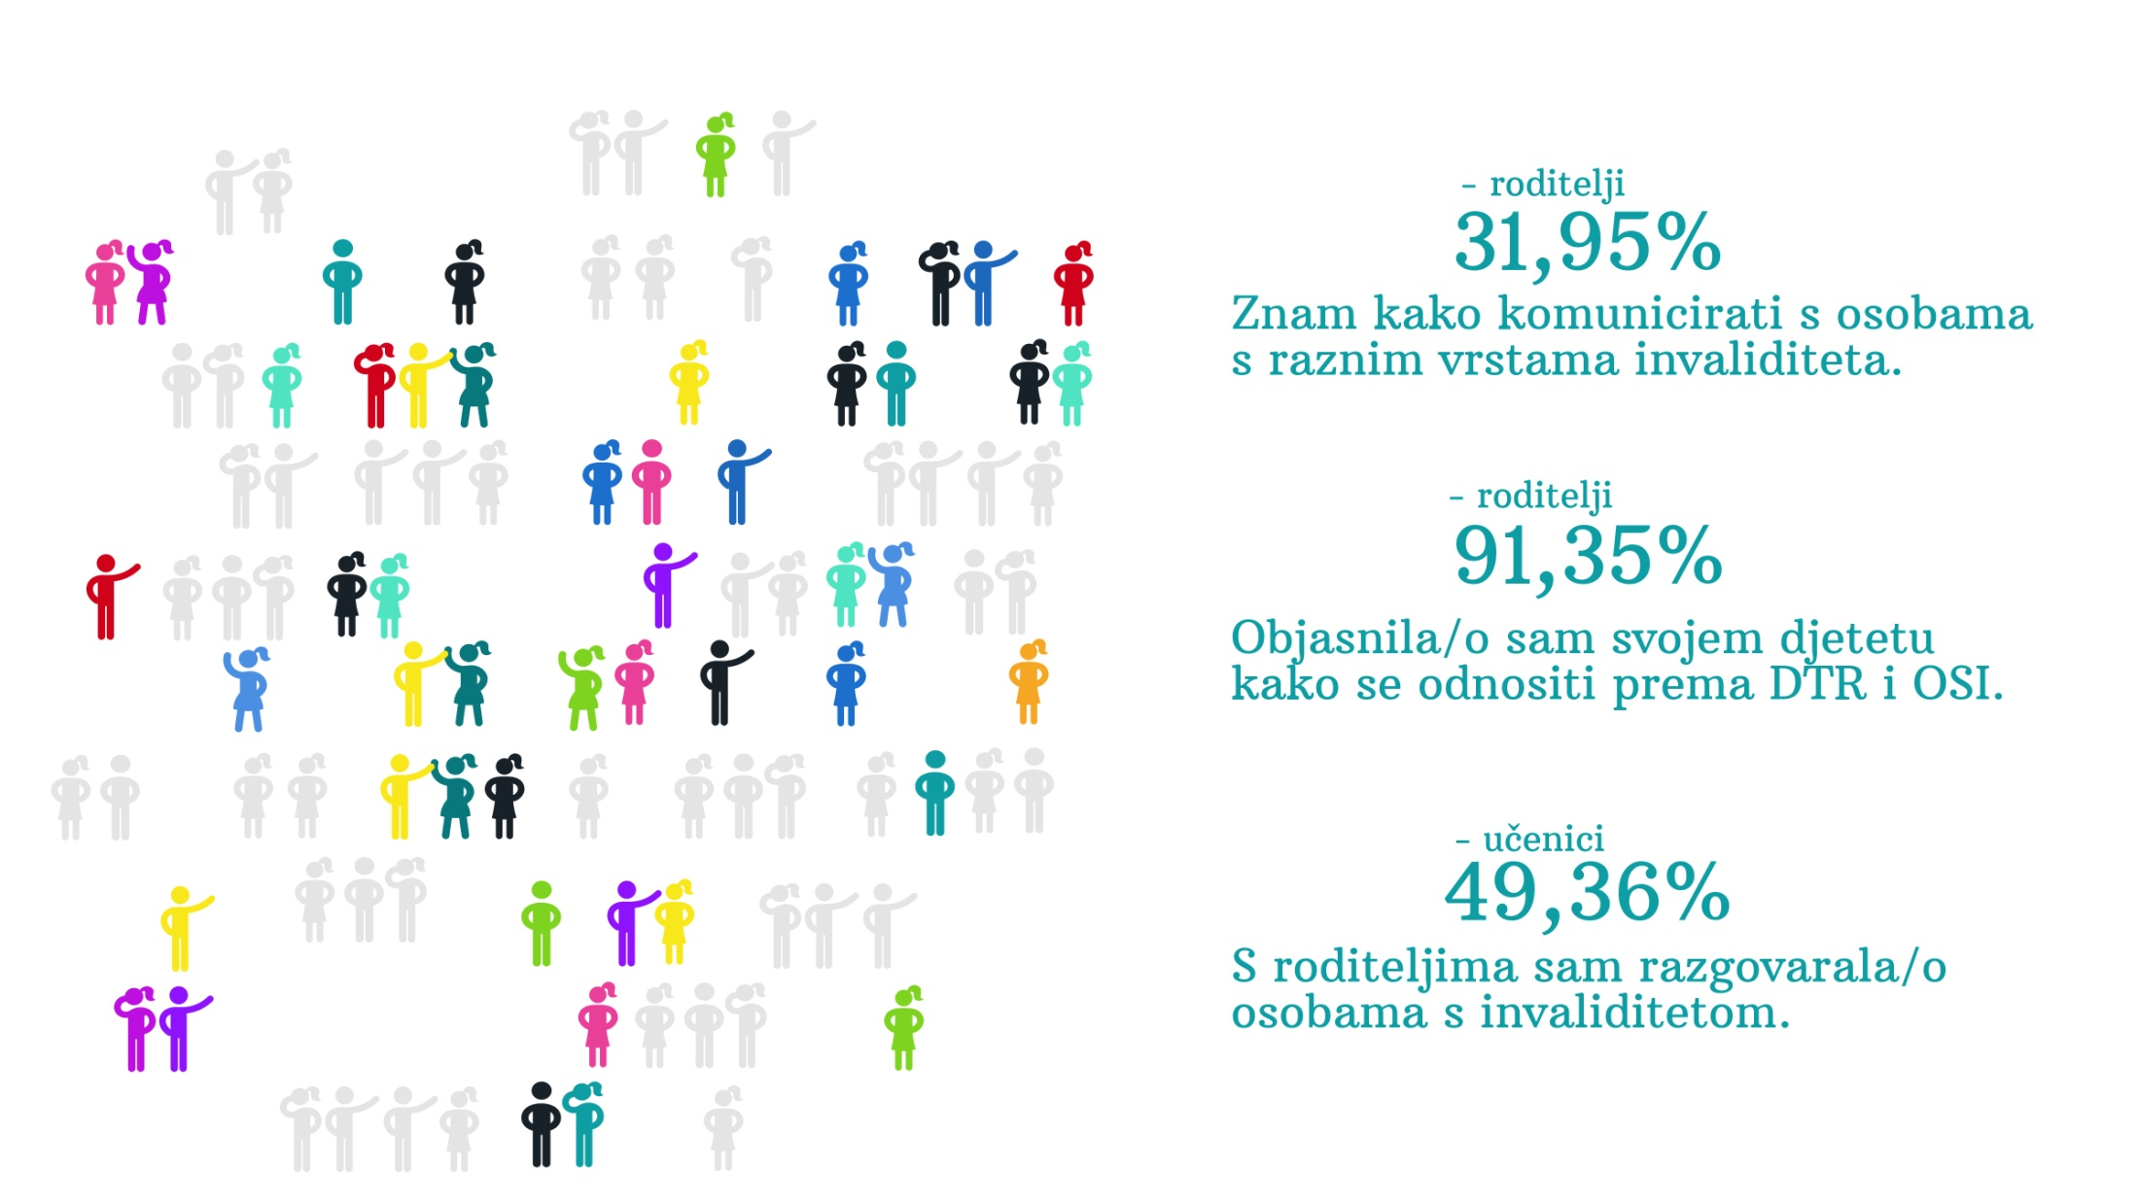

Slide 24
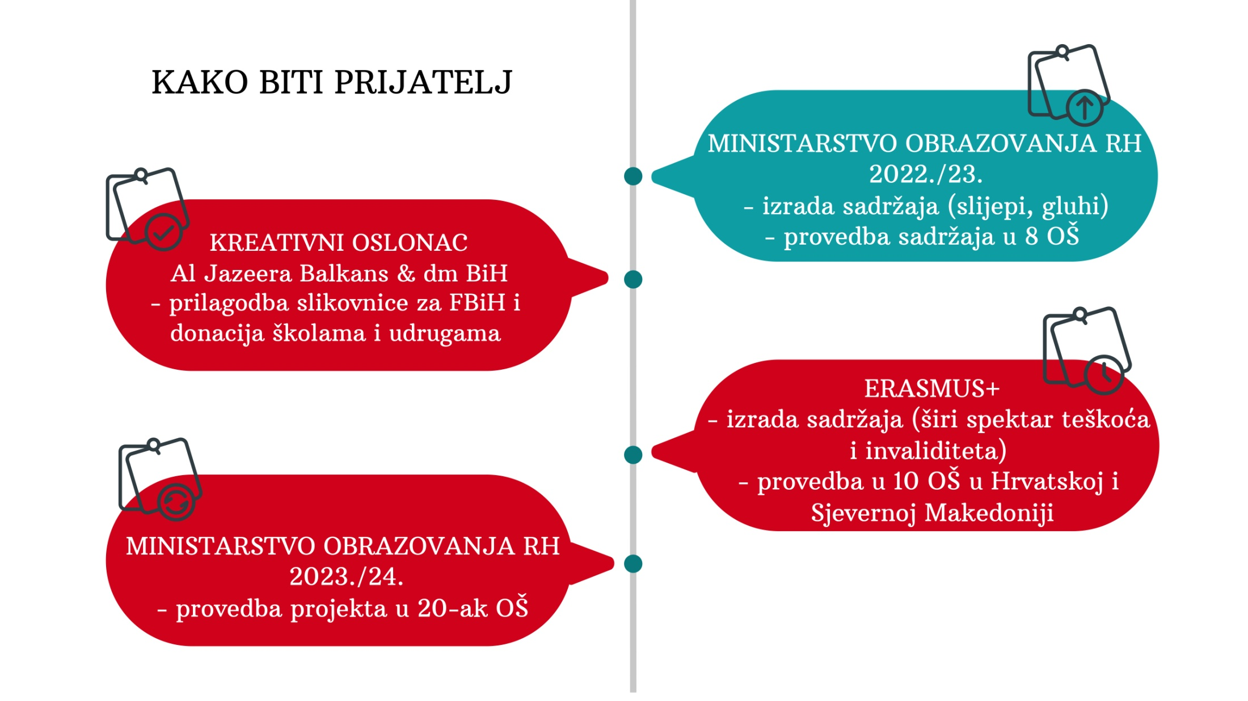

Slide 25
HVALA NA POZORNOSTI! Jasmina Kos autorica projekta “Kako biti prijatelj” predsjednica udruge Kreativni oslonac jasmina.kos@gmail.com

